Slide 1
Mass Spectrometry (MS)
Notes:
新的离子化技术的发展，使得质谱可用于测定分子量高达百万的高分子化合物
高分辨率MS如：FT-MS和TOF-MS可以通过测定精确的MS来确定带电粒子的元素组成（可以通过相应软件给出）。

Slide 2
What is MS?
Mass spectrometry is an analytic method to obtain molecular weight and structural information of target compounds, via measuring the mass-to-charge ratios (m/z) of fragment ions from the compound produced from a mass spectrometer device.
Ionization
and Fragmentation
Ion separation via m/z
Ion
Measure-ment

Slide 3
Mass spectrometry
  Molecular weight measurement
  Structural information
  GC-MS, LC-MS for quick mixture separation and online analysis
  “Soft ionization” for quick and accurate protein, amino acid sequencing
  Very high sensitivity (few micrograms of sample required)
Notes:
新的离子化技术的发展，使得质谱可用于测定分子量高达百万的高分子化合物
高分辨率MS如：FT-MS和TOF-MS可以通过测定精确的MS来确定带电粒子的元素组成（可以通过相应软件给出）。

Slide 4
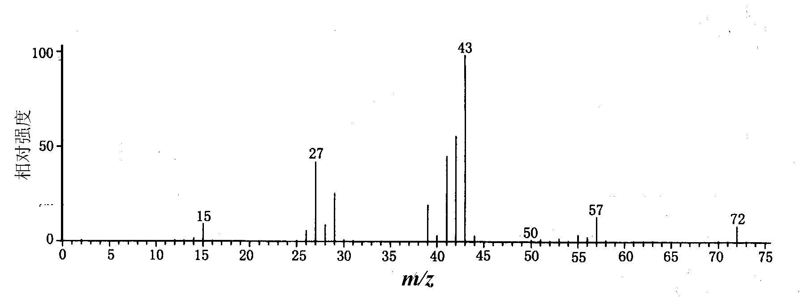
MS Spectrum
Base Peak
EI of pentane
Notes:
相对强度-相对丰度，通常以谱图中强度最大的离子为100%来计算其他离子的百分强度。

Slide 5
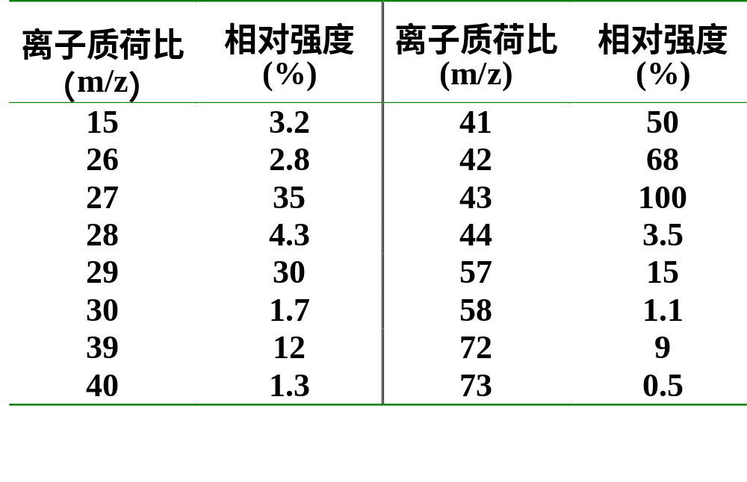
EI of Pentane
MS data report

Slide 6
Mechanism of MS
Sample Ionization
Ion Separation
Measuring and Recording

Slide 7
1. Sample Ionization
Electron Impact (EI)
Electrons with certain energy (~70 eV) are driven to interact with sample molecules in gas phase (so called “Impact”). Molecular ions are produced as sample molecules lose valence electrons after impact. Fragment ions are produced from molecule ion fragmentation when residue energy of electrons is larger than certain chemical bonds.

Slide 8
High vacuum system
Injection
system
MS analyzer
Data system
Ion source
Detector
Notes:
离子源---分子电离碎裂离子的生成；
质量分析器----离子按m/z分离
傅立叶变换离子回旋共振分析器（Fourier transform ion cyclotron resonance analyzer, FTICR）
大气压光学电离源（ Atmospheric pressure photoionization, APPI）

Slide 9
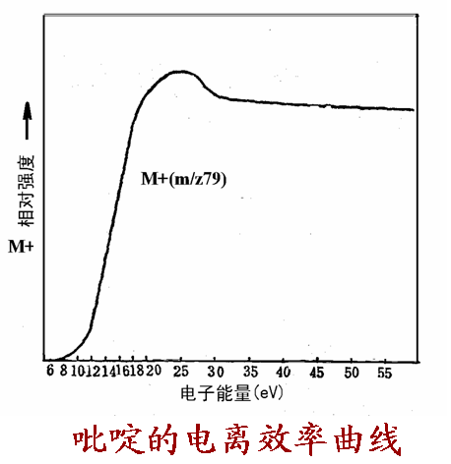
Energy of the impact electron
Ionization potentials for most organic compounds are around 10±3eV.
Therefore, amounts of fragment ions would be produced during MS measurement since the energy of the impact electron is usually 70 eV.

Slide 10
Ionization and Fragmentation of organic compounds
ABC⁺ + D ·
AB⁺ + C
A⁺ + B
－2e
ABCD ＋ e
(gas phase) (70eV)
ABCD^{+ ·}
(molecule ion)
ABC · + D⁺
AB⁺+CD ·
AD^{+ ·} +BC
…
(fragment ion)

Slide 11
Ion rearrangement：
During the fragmentation, new chemical bonds would be formed and the ion structure would be rearranged.
e.g.,
AD^{+ ·} is the rearranged ion。
notes：When molecule possesses weak chemical bonds, the molecule ion may not be observed due to the easy fragmentation during electron impact.
ABCD^{+ ·}
AD^{+ ·} +BC

Slide 12
Advantages of EI
Classic and conventional ionization method, large standard spectral library
Rich structural information provided by fragmentation ions
High sensitivity (sample to nanogram)
High repeatability
Low cost and easy operation

Slide 13
Disadvantages of EI
Strong impact energy dismisses the molecular ion
Evaporation is essential for pre-treatment of samples, not accessible for non-volatile organic compounds

Slide 14
Soft Ionization
Chemical Ionization (CI)
Field Ionization (FI)
Field Desorption Ionization (FDI)
Fast Ion Bombardment (FIB)
Laser Desorption Ionization (LDI)
Matrix-assisted Laser Desorption Ionization (MALDI)
Secondary Ion MS (SIMS)
Electronspray Ionization (ESI)

Slide 15
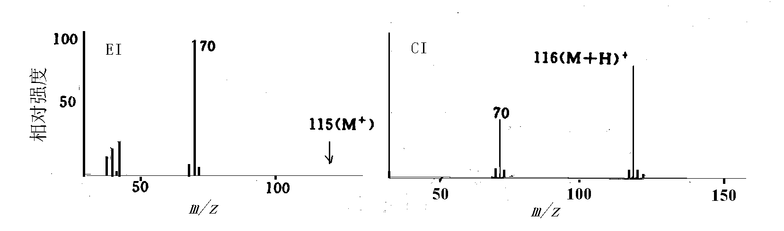
Advantages of Soft Ionization
样品的电离
Mild and low energy ionization for accurate molecule ion information
Direct ionization without evaporation for liquid and solid samples
EIMS vs CIMS (Proline)

Slide 16
2. Ion separation
Different movement of ions with different mass-to-charge ratio (m/z) under magnetic and electronic fields.
Analysis devices：
  Magnetic analysers
  Combined magnetic and electrostatic analysers (for high resolution MS)
  Ion cyclotron resonance analysers (ICR)
  Time-of-flight analysers (TOF)
  Quadrupole analysers
  Ion-trap analysers
Notes:
1989年德默尔特和保罗开发了离子阱质谱技术。

Slide 17
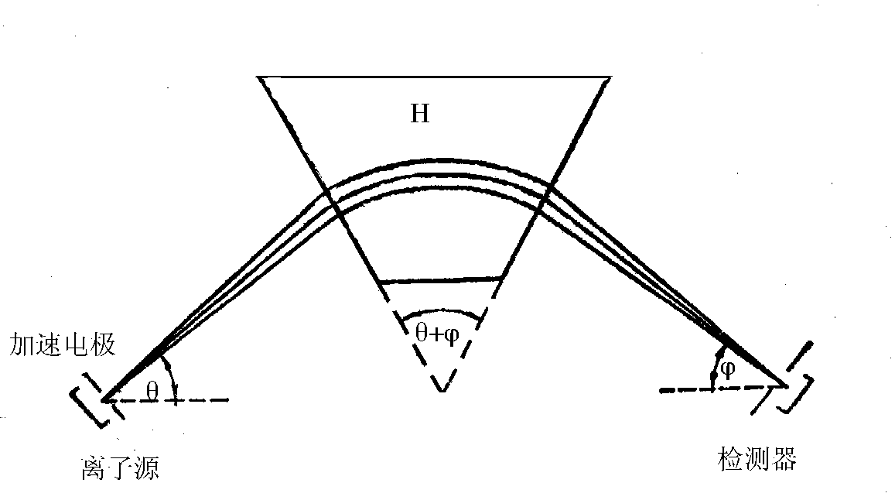
Principle of Mass Analyser
a. Ions are accelerated away from ionizers. Potential is transferred to kinetic energy.
b. Ions enter the magnetic fields and deflected by Lorentz force, resulted in a circular motion.
zV = mv² /2 （1）
Hzv ＝ mv² /R （2）
m/z ＝ H²R² /2V （3）
Notes:
加速电极与离子源之间加有电位差，因此离子源中的离子处在电场中，具有势能zV，离开离子源后，势能转变为动能。
磁场力-洛仑兹力方向可由左手定则确定，与正离子运动方向垂直，正离子做圆周运动，而受到的离心力与洛仑兹力平衡。

Slide 18
m/z ＝ H²R² /2V
H – Magnetic field intensity;
R – Radius of circular motion;
V – Acceleration potential;
m/z – Mass-to-Charge ratio;
Set V and R as constant， m/z ∝ H². Ion separation is achieved via sequential passage of ions with different m/z under H with different scan rates.

Slide 19
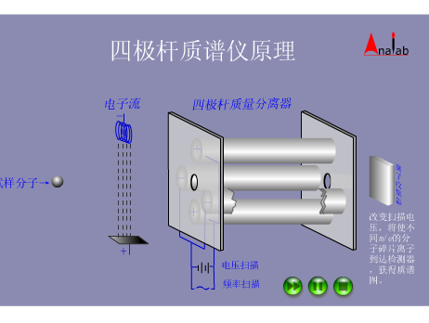
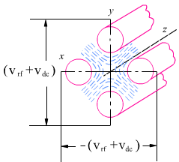
四极杆质量分析器(Quadrupole)
由四根带有直流电压（DC）和叠加的射频交流电压（RF）的筒形电极构成。四个筒形电极形成一个四极电场。当一组质荷比不同的离子进入由DC和RF组成的电场时，只有满足特定条件的离子作稳定振荡通过四极杆，到达检测器而被检测。

Slide 20
四极杆质量分析器特点
通过扫描电场（电压扫描或频率扫描）记录质谱，扫描速度快，更适合与色谱联用。
四极杆质量分析器具有体积小、重量轻、价格低等特点，成为最为广泛使用的质谱计。

Slide 21
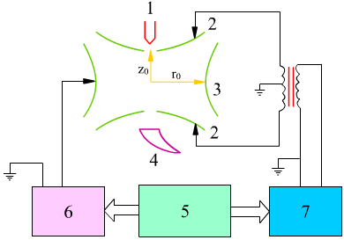
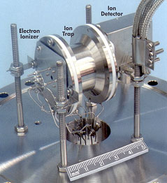

离子阱质量分析器
结构小巧，
质量轻，灵敏度高，
有多级质谱功能。
可用于GC-MS，
也可用于LC-MS。
由一对环形电极和上下两端罩电极组成，环形电极施加射频电压，两端罩电极接地。当一组离子从顶端小孔进入阱内,具有合适质荷比的离子,在环内指定轨道上稳定旋转;扫描射频电压,陷入阱内离子旋转轨道则依次发生变化,分别在底部离开环电极腔而被检测。
Notes:
改变U或Vrf的值，离子可能处于非稳定区。

Slide 22
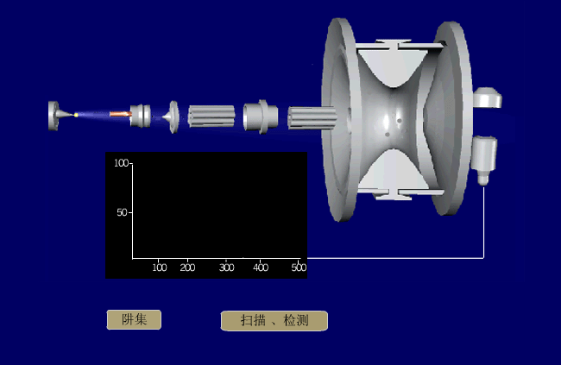
离子阱工作示意图
在稳定区内的离子，轨道振幅保持一定大小，可以长时间留在阱内，不稳定区的离子振幅很快增长，撞击到电极而消失。

Slide 23
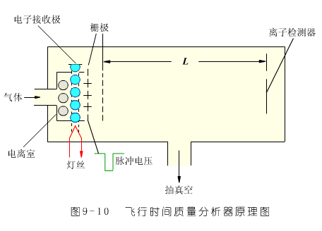
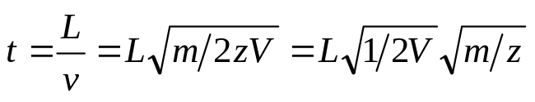
飞行时间质量分析器(TOF)
在栅级上加负脉冲电压，正离子同时被引出，在加速级上加负高压，离子被加速获得动能。获得相同能量的离子在无场的空间漂移，不同质量的离子速度不同，经过同一距离后到达检测器的时间不同，从而得到分离。
离子从离子源到检测器的飞行时间与离子质荷比的平方根成正比
Notes:
在G1上加负脉冲，正离子同时被引出，在G2上加负高压，离子被加速获得动能。获得相同能量的离子在无场的空间漂移，不同质量的离子速度不同，经过同一距离后到达检测器的时间不同，从而得到分离。
飞行时间质量分析器的主要部分是一个离子漂移管。离子在漂移管中飞行的时间与离子质量的平方根成正比。

Slide 24
飞行时间质谱分析器特点
质量分析器不需磁场、电场，只需直线漂移的空间，仪器结构比较简单；
扫描速度快，适合和色谱联用；
可测量的质量范围取决于飞行时间，实际测定离子质荷比没有上限，特别适合生物大分子的测定。

